Slide 1
Лекарственные свойства полыни
Секция фитотерапии Научного терапевтического общества им. С.П. Боткина
Фролов А.В.
2015

Slide 2
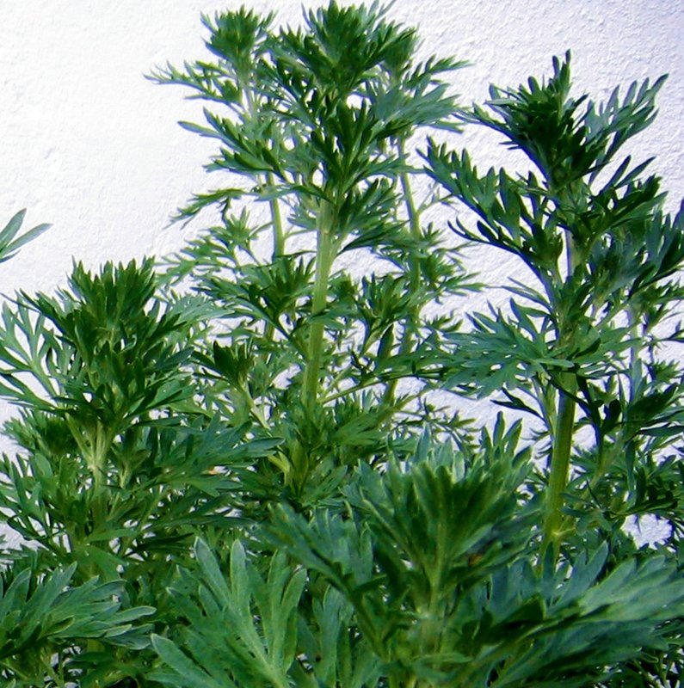
Artemisia vulgaris

Slide 3
Описано более 130 видов полыни
Полынь обыкновенная
Полынь горькая
Полынь волосовидная
Полынь Адамса
Полынь эстрагон
Полынь болотная
Полынь замещающая
Полынь метельчатая
…и многие другие

Slide 4
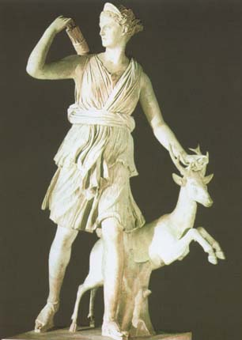
Названа в честь богини Артемиды

Slide 5
«Ею успешней всего исцеляют у женщин болезни:
В виде отвара она выведению месячных служит»
Одо из Мена «О свойствах трав»

Slide 6
Ряд авторов расценивает полынь как растение, стимулирующее синтез фолликулостимулирующего гормона гипофиза и таким образом, способствующее созреванию фолликула и дальнейшей овуляции.

Slide 7
Полынь рекомендуется к применению при нарушениях менструального цикла, скудных и болезненных месячных, предменструальном синдроме, функциональном женском бесплодии.
В системах травничества многих стран водные экстракты полыни обыкновенной используются как средство, провоцирующее наступление месячных при аменорее.

Slide 8
В то же время в некоторых странах полынь рекомендуют как средство задержания уже начавшегося аборта, что можно объяснить её спазмолитическим действием (Шретер, 1975, Leclerc, 1976).

Slide 9
Полынь и беременность
Полынь может обладать тератогенным действием и потому противопоказана во время беременности (Лесиовская Е.Е., Пастушенков Л.В.)

Slide 10
Полынь и беременность
В эксперименте на животных показано, что пероральное введение экстракта артемизинина повышало процент пост-имплантационных потерь, что коррелировало со значительным снижением уровня материнского прогестерона и тестостерона (Boareto A.C. et al., 2008)

Slide 11
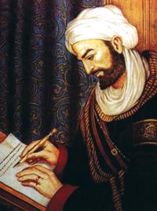
Ибн Сина
«Полынь… сильно гонит мочу и месячные. Горькая полынь восстанавливает аппетит, это прекрасное, удивительное лекарство для аппетита».

Slide 12
Влияние на пищеварительный тракт
В эксперименте эфирное масло полыни стимулирует секрецию желудка.
В педиатрической практике для стимуляции аппетита может быть использован «аппетитный чай» состава: полынь 4 части и тысячелистник 1 часть (ввиду сильной горечи отвара дети принимают его неохотно, поэтому лучше употреблять его с сиропом или мёдом).
Настойка полыни может приниматься с этой же целью для детей в дозе полкапли на год жизни на приём (А.И. Чистякова и соавт., 2008).

Slide 13
Предостережение
Длительный приём полыни не рекомендуется, так как описаны случаи «полынной эпилепсии». Описаны случаи смертельного отравления ребёнка полынью волосовидной (А.И. Чистякова и соавт., 2008).

Slide 14
Предостережение
Поэтому назначения экстрактов полыни детям всегда нужно делать только под руководством врача-фитотерапевта!

Slide 15
Эфирные масла полыни обладают противомикробным действием, подавляя развитие псевдомонад, клебсиелл, шигелл, стафилококков; экспериментально показано противовирусное и антипротозойное действие.
Полынь также, по выражению Авиценны, «убивает кишечных червей», то есть может быть использована при глистных инвазиях.

Slide 16
В эксперименте антимикотическую активность проявляют многие виды полыни (Буданцев, Лесиовская, 2001 г.)

Slide 17
Гепатопротекторное действие
Надземная часть Artemisia scoparia оказывает лечебное действие при экспериментальном токсическом гепатите (Буданцев, Лесиовская, 2001 г.)
Экспериментально подтверждена способность экстрактов полыни предохранять животных от токсического гепатита, вызванного четыреххлористым углеродом (по В.П. Нужному и соавт., 2010).

Slide 18
Гепатопротекторное действие
Принято считать, что гепатопротекторная активность препаратов полыни в целом обусловлена флавоноидами и кумаринами (Tan et al., 1998), а также суммой сексвитерпеноидов и абсинтина A. absinthum, флавоноидов – эупатолитина и аркапиллина A. capillaris (Буданцев, Лесиовская, 2001)

Slide 19
Влияние на пищеварительный тракт
В эксперименте надз. часть Artemisia sieversiana (в сборе нормализует ферментативную активность, структуру и гистологические показатели поджелудочной железы (Буданцев, Лесиовская, 2001)

Slide 20
Влияние на ЦНС
Абсент – алкогольный напиток, изготовленный с применением значительных количеств полыни и обладающий особыми свойствами (способностью вызывать стимуляторный и галлюцинаторный эффекты, эйфорию, прилив творческих сил и повышение либидо (Vogt, Montagne, 1982).

Slide 21
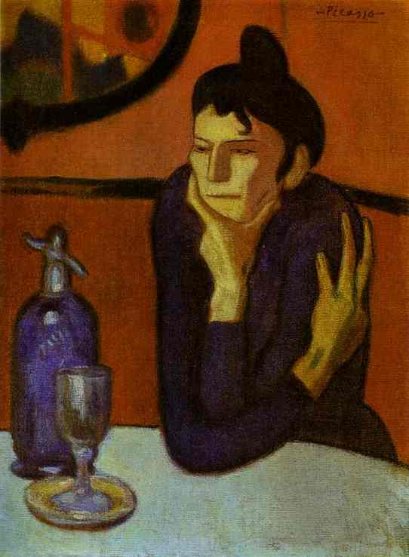
«Любительница абсента»
Пикассо, 1901 г.

Slide 22
Влияние на ЦНС
Хроническое употребление абсента приводит к устойчивой зависимости, увеличением риска психических расстройств, самоубийств, судорожных и галлюцинаторных синдромов.

Slide 23
Влияние на ЦНС
Бытовало мнение, что свойства абсента связаны с наличием в его составе высоким содержанием монотерпенов полыни (туйонов), якобы имеющих структурное и функциональное сходство с соединениями конопли.
Однако впоследствии было доказано, что туйоны практически не обладают сродством к рецепторам тетрагидроканнабиноидов, то есть не могут влиять на механизмы, реализуемые веществами-психодизлептиками каннабиса.

Slide 24
Влияние на ЦНС
Очевидно, что в составе абсента (как сложного водно-спиртового экстракта полыни) могут содержаться и другие компоненты, способные оказывать влияние как на каннабиноидные, так и на другие рецепторные структуры, реализующие психотропный эффект.

Slide 25
Влияние на ЦНС
Полынь применяется при заболеваниях головного мозга, эпилепсии, последствиях инсультов, параличах, менингитах. По Амасиаци, полынь «устраняет тяжесть в голове». Одним из компонентов полыни являются аналоги бензодиазепинов (В.П. Нужный, В.В. Рожанец, А.П. Ефремов, 2010), что, по-видимому, и позволяет реализовывать транквилизирующий, противосудорожный и церебропротективный эффекты.

Slide 26
Влияние на ЦНС
Следует помнить о том, что «большие дозы полыни или принимаемые длительное время расстраивают нервную систему» (Йорданов Д.)

Slide 27
Влияние на стероидный фон
В двойном слепом многоцентровом исследовании 40 пациентов, страдающих болезнью Крона и получающих ежедневную дозу стероидов, эквавалентную 40 мг или менее преднизолона не менее 3 недель, принимали экстракт полыни (по 500 мг трижды в день) либо плацебо. В качестве сопутствующей терапии пациенты принимали 5-аминосалицилат, азатиоприн или метотрексат.

Slide 28
Влияние на стероидный фон
Первые 2 недели исследования доза стероидов не менялась, затем доза прогрессивно снижалась и в конце 10 недели стероидные препараты были отменены. Сопутствующие препараты принимались в прежних дозах.

Slide 29
Влияние на стероидный фон
Наблюдалось стабильное улучшение у 90% пациентов, получавших полынь, несмотря на отмену стероидов. Спустя 8 недель лечения 65% пациентов, принимавших полынь, имели почти полную ремиссию по сравнению с группой плацебо. В 10% случаев были клинические показания для возобновления стероидной терапии.

Slide 30
Влияние на стероидный фон
В группе плацебо ухудшение состояния потребовало назначения стероидов в 80% случаев после 10 недели. Эти результаты убедительно показывают, что полынь имеет мягкий стероидный эффект.

Slide 31
Влияние на стероидный фон
Кроме того, полынь способна влиять на показатели шкалы Гамильтона у больных БК, улучшая настроение и качество жизни, что не достигается другими стандартными препаратами.
Omer B. et. al., “Steroid-sparing effect of wormwood (Artemisia absinthium) in Crohn's disease: a double-blind placebo-controlled study” Phytomedicine, 2007 Feb

Slide 32
Применение в дерматологии
Виды полыни применяются при фурункулах, экземах, скрофулёзе, пиодермии, дерматомикозах, гиперкератозах, алопеции, зуде.
В эксперименте мазь на основе масляного экстракта A. absinthum (в сборе) оказывает положительное действие при криодеструкциях (Буданцев, Лесиовская, 2001)
Экспериментально подтверждена эффективность при ожогах (Бекетов и др., 1994), в том числе при лучевых поражениях кожи – надз. ч. A. Scoparia (Исаев, 1994).

Slide 33
Бхавапракаща-нигханту о полыни
Полынь вяжущая и горькая. Применяется при болезнях желудка и сердца. Афродизиак. Сильно пахнет. Используется при одержимости, как противоядие, при кожных заболеваниях с мокнутием и зудом, болезнях крови.
Успокаивает все три доши.

Slide 34
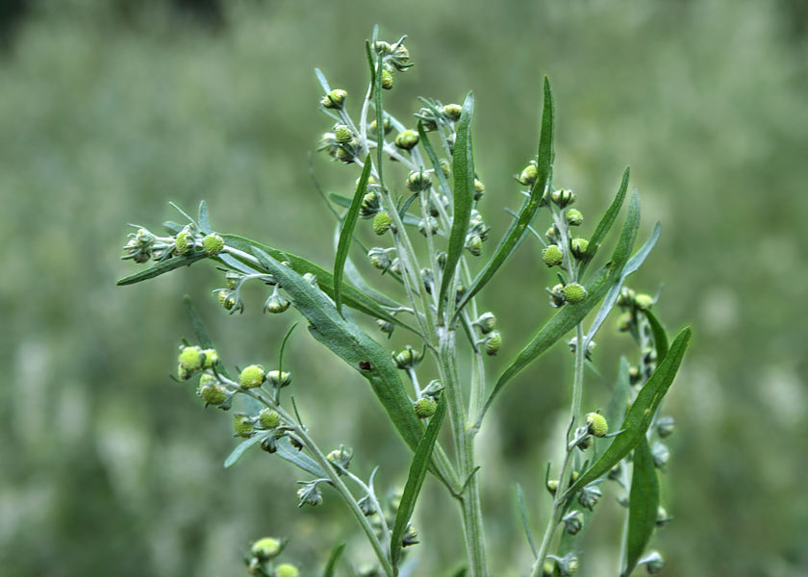
Спасибо за внимание!

